Slide 1
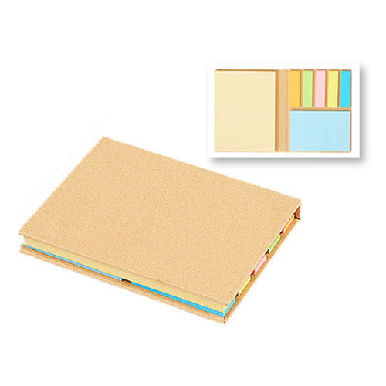
【提案書】
エコフセンブック
特徴
優しい色合いのカバーは再生紙を利用しているため地球環境の保全にもなりSDgsに貢献できるふせんセットです。7色3サイズのふせんでシーンに合わせて使い分けられるためとっても便利！
納期
納期スペース
仕様
素材：カバー：再生紙、フセン：上質紙
サイズ：約W80×D13×H105mm
重量：約66g
包装：透明袋
お見積
お見積りスペース

